Slide 1
PostBoard_Front
나

Slide 2
순서
개발환경 설정
Axios 구조 설명
API 함수 구조 설명
기능별 흐름 (로그인 등)
댓글 권한 조건

Slide 3
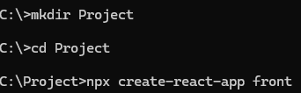
개발 환경 설정 - 프로젝트 생성
1. Project 폴더 생성 2. Project 폴더로 이동 3. React 프로젝트 생성

Slide 4
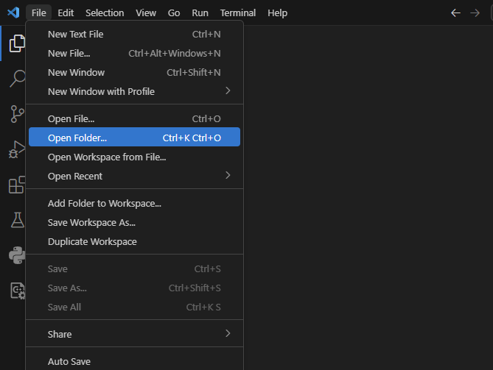
개발 환경 설정 – VSCode 실행
1. VSCode를 실행합니다.
2. 왼쪽 상단 메뉴에서 File을 클릭합니다.
3. Open Folder... 메뉴를 선택합니다.
4. 만든 프로젝트 폴더를 찾아 선택하고 확인을 클릭합니다.

Slide 5
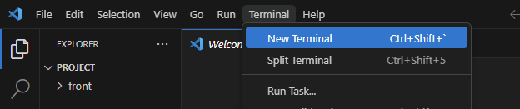
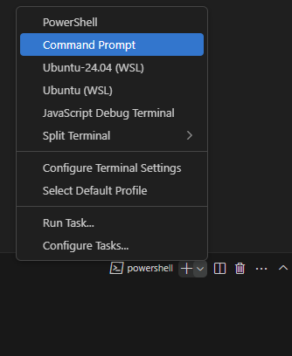
개발 환경 설정 – 명령 프롬프트 열기
1. 터미널 열기
VSCode 상단 메뉴에서 Terminal → New Terminal을 클릭합니다.
또는 단축키 Ctrl + Shift + ~ 를 사용할 수 있습니다.
2. 명령어 창(Command Prompt)으로 변경하기
기본 터미널이 PowerShell인 경우, 아래쪽 터미널 창의 + 버튼 옆 화살표를 클릭합니다.
Command Prompt를 선택하면 윈도우 명령어(cmd)를 사용할 수 있습니다.

Slide 6

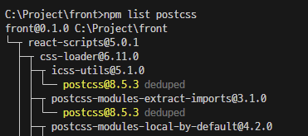
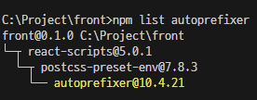
개발 환경 설정 - Tailwind 설치 전 확인
설치 전 확인해야 하는 이유
라이브러리가 이미 설치된 상태에서 별도로 다시 설치하게 되면 서로 다른 버전의 충돌이나 중복 설치 문제가 발생하여 프로젝트가 빌드 오류 또는 실행 오류를 일으킬 수 있습니다.
특히 PostCSS 계열 라이브러리는 의존성이 복잡하게 얽혀 있어 버전 충돌 발생 시 문제가 해결되지 않고 계속 오류가 날 가능성이 높습니다.

Slide 7

라이브러리가 존재하지 않으면 설치
TailwindCSS 설정 파일 생성하기
라이브러리가 정상적으로 설치된 후, TailwindCSS를 사용하기 위해서는 설정 파일을 만들어야 합니다.
-p 옵션을 사용하면 TailwindCSS와 PostCSS 설정 파일이 한 번에 생성되어 따로 만들 필요가 없습니다.
이 설정 파일을 통해 프로젝트에서 TailwindCSS를 원하는 대로 커스터마이징 할 수 있습니다.

Slide 8
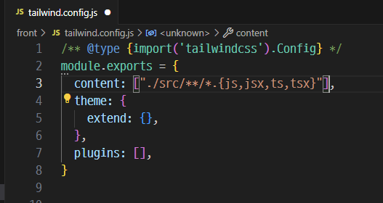
개발 환경 설정 – TailwindCSS 적용
content는 TailwindCSS가 사용할 파일의 경로를 지정하는 부분입니다.
위처럼 설정하면 src 폴더 안에 있는 모든 .js, .jsx, .ts, .tsx 파일에서 TailwindCSS의 클래스 이름을 찾아서 최종 CSS 파일을 생성합니다.
이 설정이 없으면 TailwindCSS가 어떤 파일에서 클래스 이름을 찾아야 할지 몰라서 스타일이 적용되지 않습니다.

Slide 9
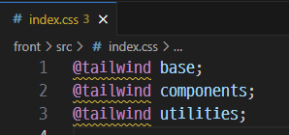
개발 환경 설정 - TailwindCSS 적용
@tailwind base; Tailwind에서 제공하는 기본 스타일(Normalize, Reset 등)을 적용합니다.
@tailwind components; 버튼, 카드 등 컴포넌트 스타일을 사용할 수 있게 합니다.
@tailwind utilities; Tailwind의 핵심인 유틸리티 클래스(예: flex, bg-red-500)를 사용할 수 있게 합니다.
Index.css에 위 내용을 추가합니다.

Slide 10


아이콘 사용을 위한 Lucide React 설치
Lucide React란?
Lucide는 아이콘 라이브러리입니다.
React 환경에서 사용할 수 있도록 React 컴포넌트 형태로 제공됩니다.
Feather Icons의 오픈 소스 포크(fork)이며, 커뮤니티 중심으로 개선되고 있습니다.
SVG 기반으로 가볍고 커스터마이징이 쉽습니다.
Tailwind CSS, Next.js, React 프로젝트 등 어디서나 쉽게 사용 가능합니다.

Slide 11
개발 환경 설정 – API 연동이란?
API (Application Programming Interface)
서버와 클라이언트가 데이터를 주고받는 통신 방법
REST API
HTTP 프로토콜 기반으로 클라이언트가 서버에 요청(Request) → 서버가 응답(Response)
프론트엔드에서 API 연동 이유
백엔드 데이터 활용
동적 UI 구성 (게시판, 로그인, 상품 목록 등)
실시간 상호작용 가능 (CRUD)

Slide 12
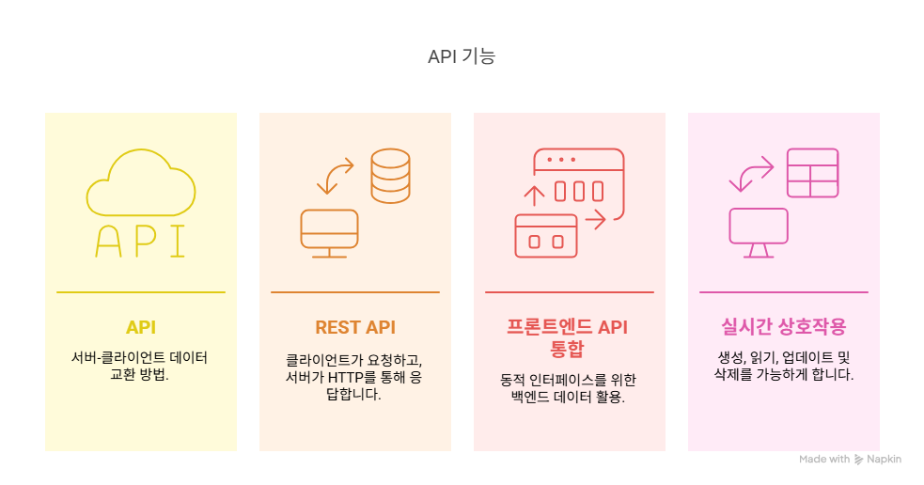

Slide 13
Fetch vs Axios 비교
구분 | Fetch | Axios
지원환경 | 브라우저 내장 | 브라우저 + Node.js
기본 반환 | Response 객체 (직접 처리 필요) | JSON 자동 변환 (response.data)
요청 방식 | 기본 제공 | 추가 기능 제공
에러 처리 | HTTP 에러는 정상 처리됨 | HTTP 에러 상태도 catch 가능
편의성 | 추가 작업 필요 | 코드가 간결함
기능 확장 | 별도 처리 필요 | 인터셉터, 취소 토큰, 타임아웃 등 내장

Slide 14
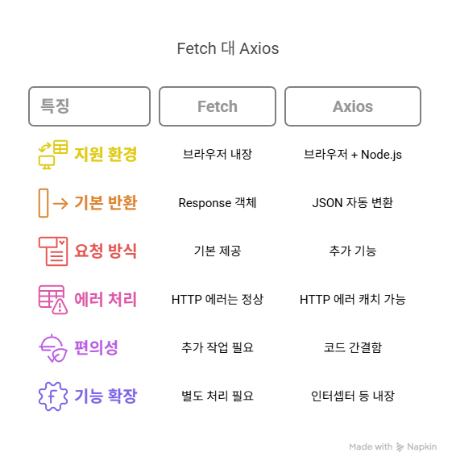

Slide 15
왜 Axios를 쓰는가? (Axios 장점)
응답 자동 변환
JSON → 바로 response.data로 사용 가능
더 나은 에러 처리
HTTP 에러 코드도 catch로 처리 가능
인터셉터 지원
요청/응답 가로채기 → 인증 토큰, 로깅 등 적용 용이
타임아웃, 취소 토큰
네트워크 상황 대응, 요청 취소 간편
코드가 짧고 직관적
fetch보다 더 깔끔하게 사용 가능

Slide 16
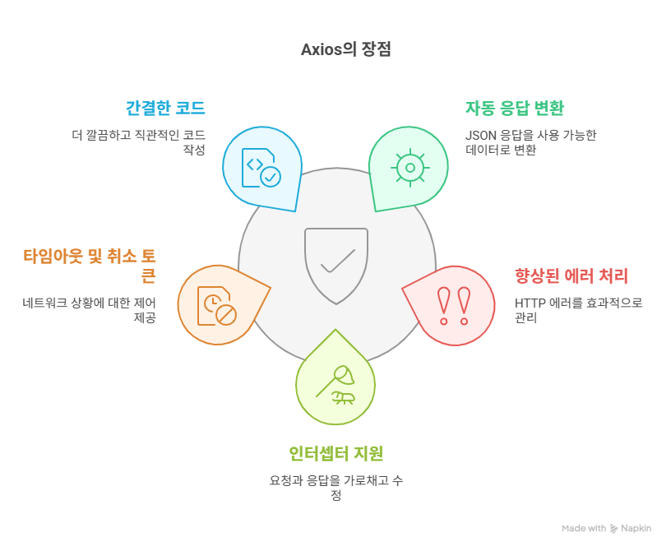

Slide 17

개발 환경 설정 - 서버와 통신을 위한 Axios 설치
React에서 백엔드와 데이터를 주고받기 위한 라이브러리로 axios를 설치합니다.

Slide 18
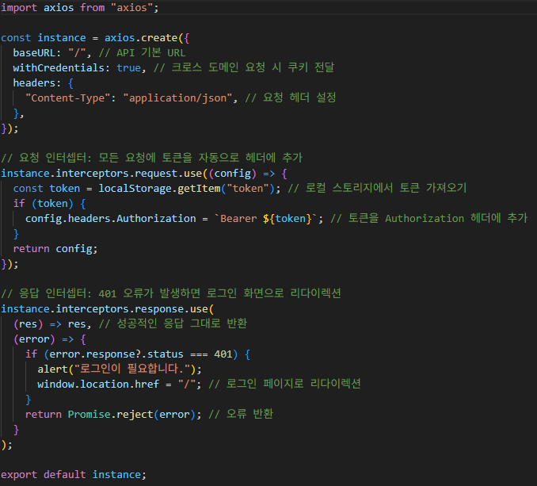
API
이 파일은 axios의 공통 인스턴스를 정의한 파일입니다.
baseURL, headers, withCredentials 설정을 통해 요청 기본값을 구성해두었습니다.
요청을 보낼 때, 로컬스토리지에 저장된 JWT 토큰이 있다면 자동으로 Authorization 헤더에 추가되도록 설정했습니다.
응답에서 401 에러(인증 실패)가 발생하면 사용자에게 ‘로그인이 필요합니다’ 경고를 보여주고 로그인 페이지로 리다이렉션합니다.

Slide 19
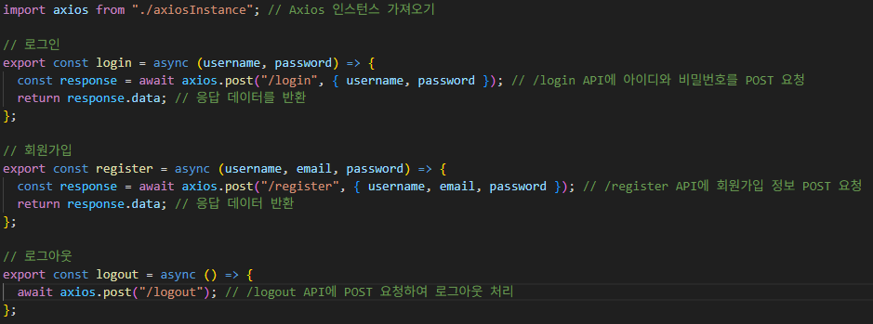
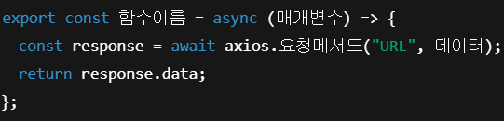
PostService.jsx에서는 이 axios 인스턴스를 사용해 실제 API 요청을 보냅니다.
로그인, 회원가입, 게시글 작성, 댓글 처리 등 모든 통신이 이 파일에서 담당됩니다.
export const
→ 이 함수를 다른 파일에서 쓸 수 있게 내보냄 (모듈화)
async
→ 비동기 처리 (await 사용 가능)
await axios.get/post/put/delete(...)
→ 서버에 요청 전송
response.data
→ 서버가 보낸 응답 데이터만 반환 (보통 JSON)
메서드 | 설명 | 예시 문법
GET | 서버에서 데이터 가져올 때 | axios.get("/api/posts")
POST | 새 데이터를 서버에 보낼 때 | axios.post("/login", {username, password})
PUT | 기존 데이터를 수정할 때 | axios.put("/api/posts/1", {title, content})
DELETE | 데이터 삭제할 때 | axios.delete("/api/posts/1")

Slide 20
React 컴포넌트 구조
PostForm
LoginModal
PostDetail
SignupModal
React
컴포넌트 구조
PostList
AuthModal
PostBoard

Slide 21
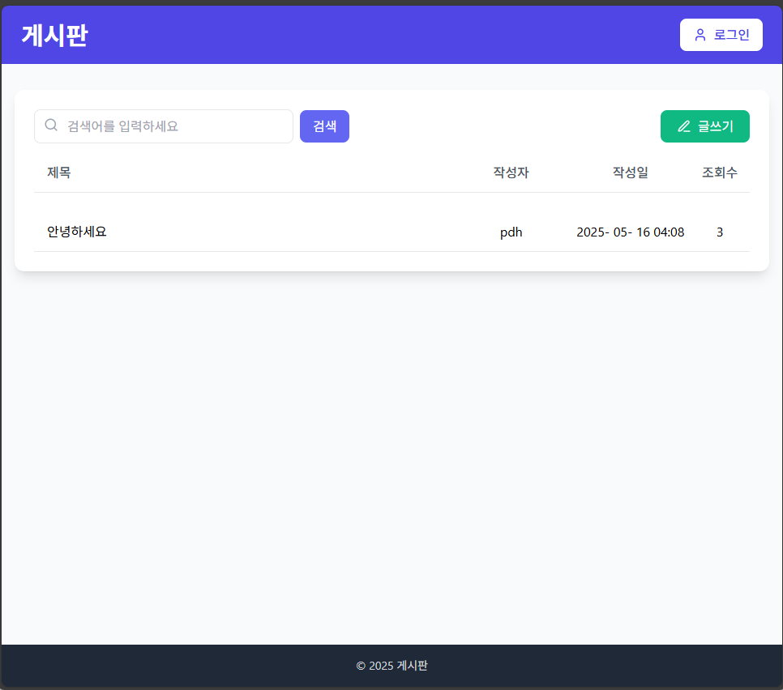
게시판
①
②
③
④
1. 회원가입/로그인
2. 게시글 검색
3. 게시글 작성
4. 게시글 보기

Slide 22
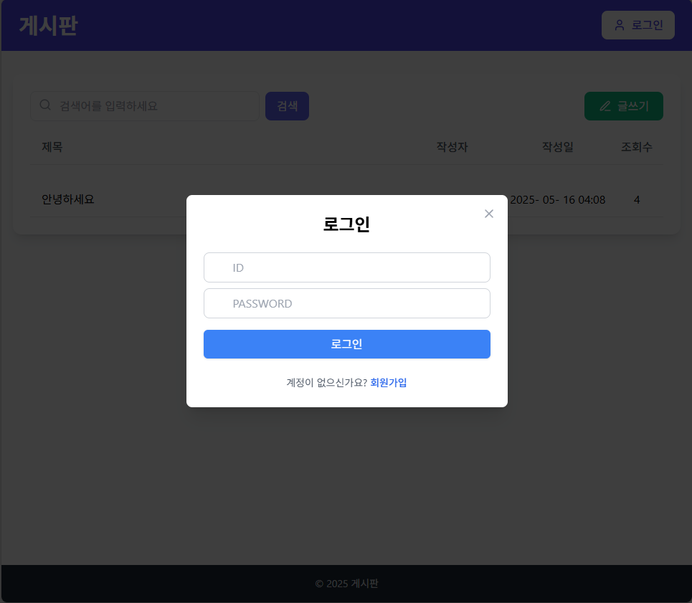
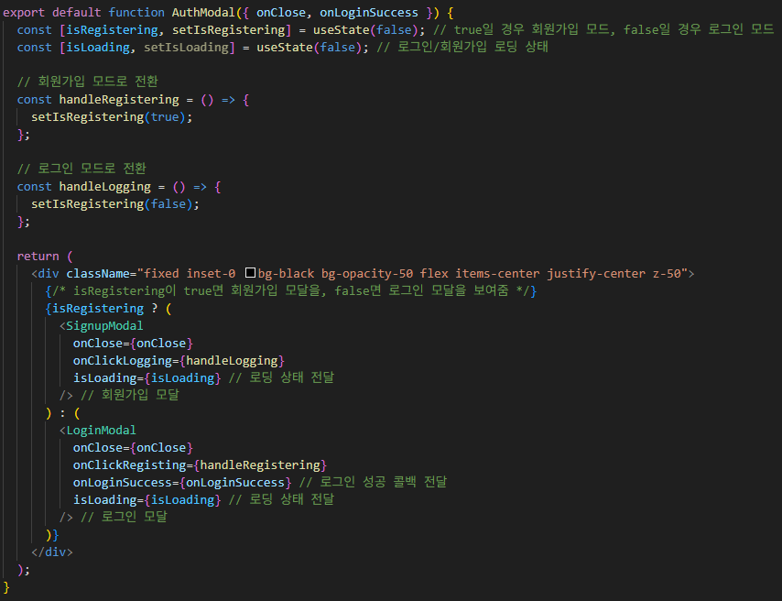
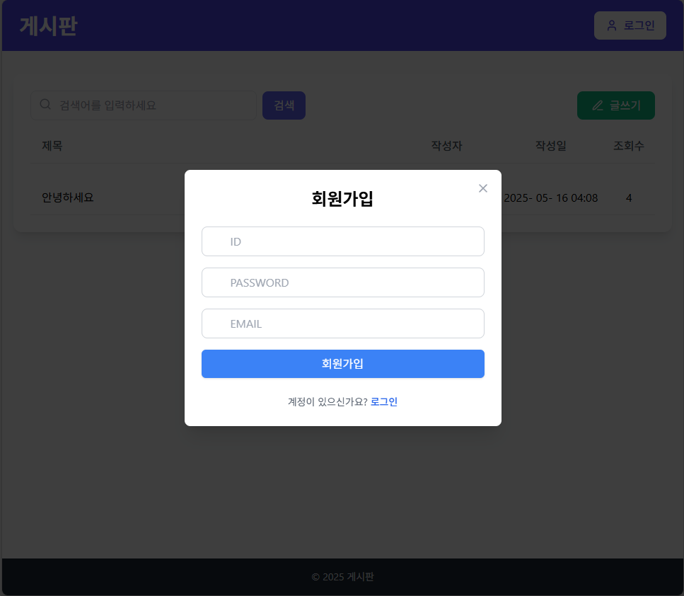
회원가입/로그인
AuthModal 컴포넌트를 통해
회원가입/로그인 모달의 화면 상태를 관리

Slide 23
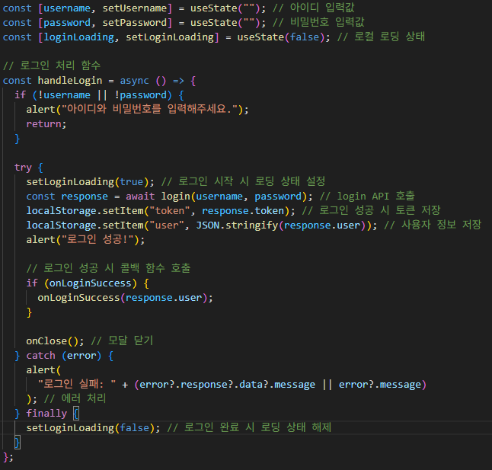
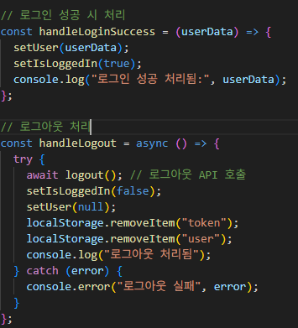
로그인
로그인 버튼을 눌렀을 때 실행되는 함수입니다.
먼저 값이 비어 있는지 확인하고, 서버에 로그인 요청을 보냅니다.
요청이 성공하면 token과 user 정보를 localStorage에 저장합니다.
성공 시 콜백 함수를 호출하고, 실패하면 에러 메시지를 보여줍니다.
로그아웃 버튼을 누르면 API 요청을 보내고,
로그인 상태와 저장된 토큰을 전부 초기화합니다.

Slide 24
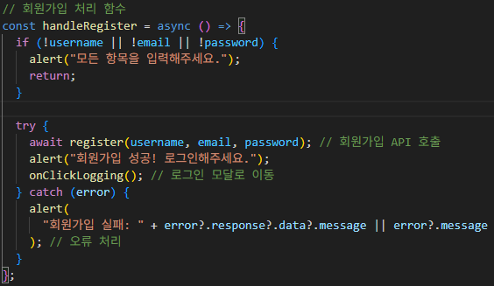
회원가입
이 코드는 사용자가 회원가입할 때 실행되는 handleRegister 함수입니다.
사용자가 아이디, 이메일, 비밀번호를 모두 입력했는지 먼저 확인합니다.
조건을 만족하면 register() API를 호출해 서버에 데이터를 보냅니다.
성공 시에는 ‘회원가입 성공’ 알림을 띄우고, 로그인 모달로 이동하게 됩니다.

Slide 25
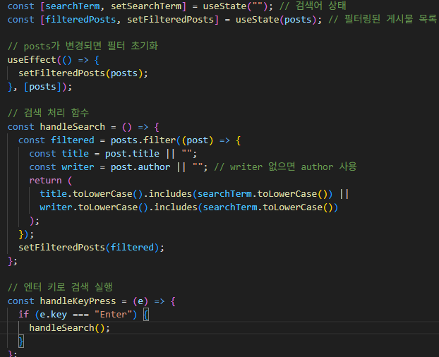
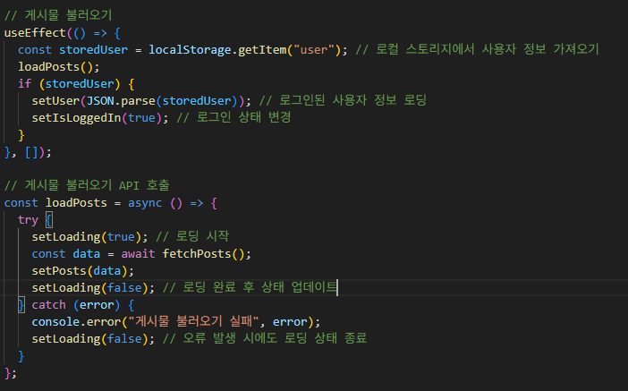
게시글 불러오기 및 검색
검색어는 searchTerm 상태로 관리되고, 게시글 목록은 filteredPosts로 따로 관리합니다.
원본 posts가 바뀌면 필터 상태도 초기화되도록 useEffect를 사용합니다.
검색은 게시글의 제목과 작성자 중 하나라도 검색어를 포함하면 해당 게시글을 필터링해 보여줍니다.
검색은 버튼 클릭 또는 엔터키 입력 시 handleSearch가 실행되도록 구현되어 있습니다.
화면이 처음 렌더링될 때 게시글 목록을 서버에서 불러오고, 동시에 로컬스토리지에 저장된 로그인 정보를 불러와 사용자 상태를 복원합니다.
loadPosts 함수는 서버에서 게시글 목록을 받아오고, 로딩 상태를 시작/종료로 표시합니다.

Slide 26
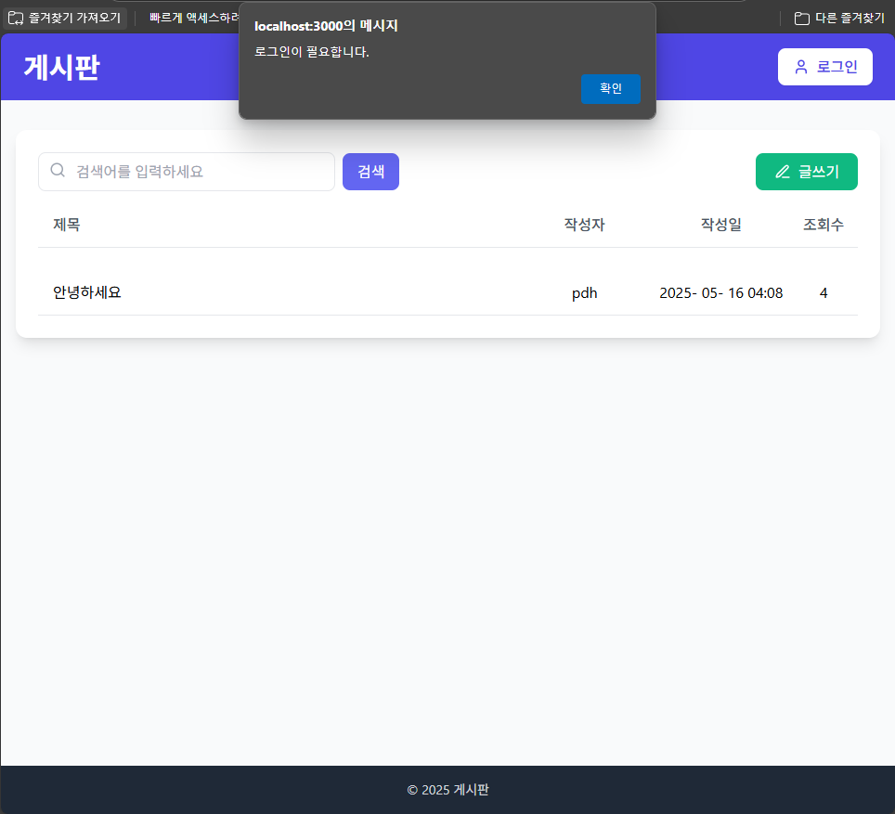
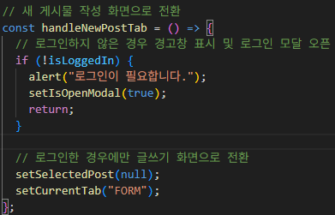
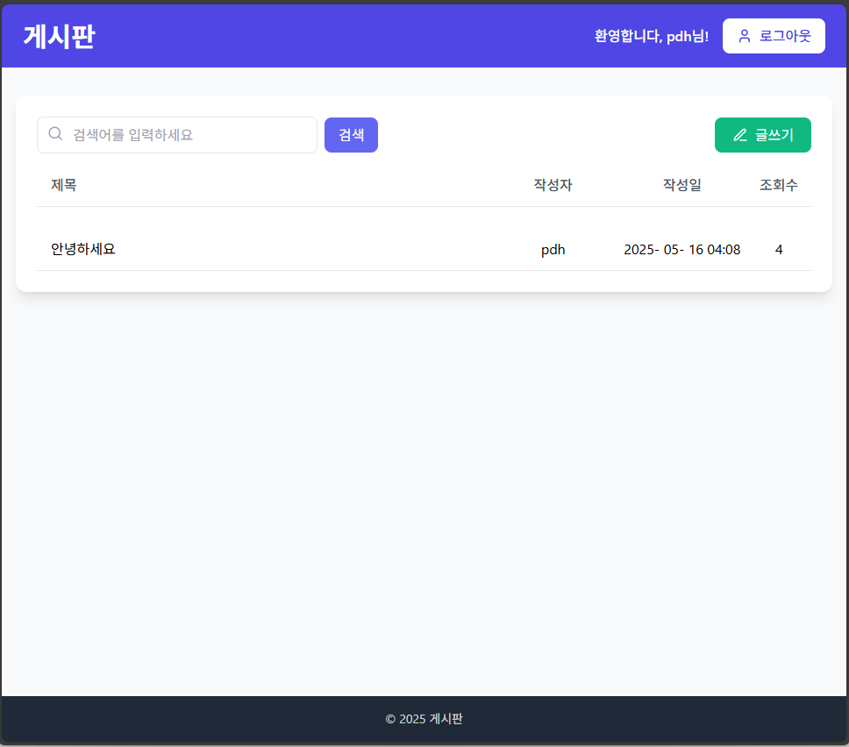
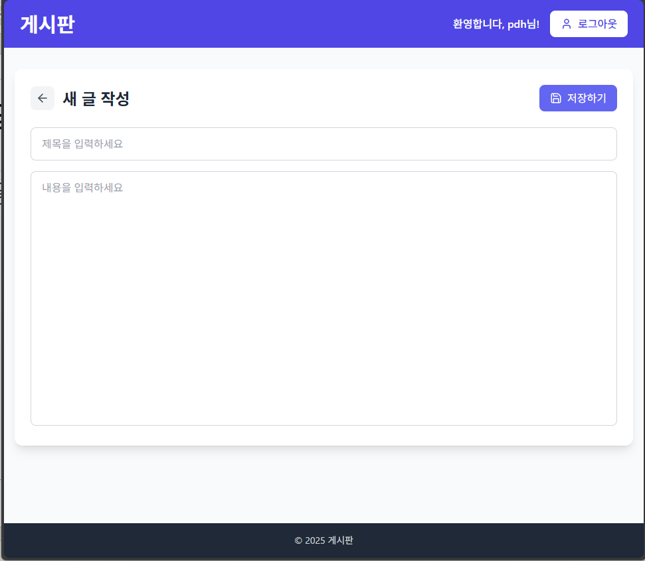
게시글 작성
글쓰기 버튼을 눌렀을 때, 비로그인 시
-> 로그인 모달 화면 이동
글쓰기 버튼을 눌렀을 때, 로그인 시
-> 게시글 작성 화면 이동

Slide 27
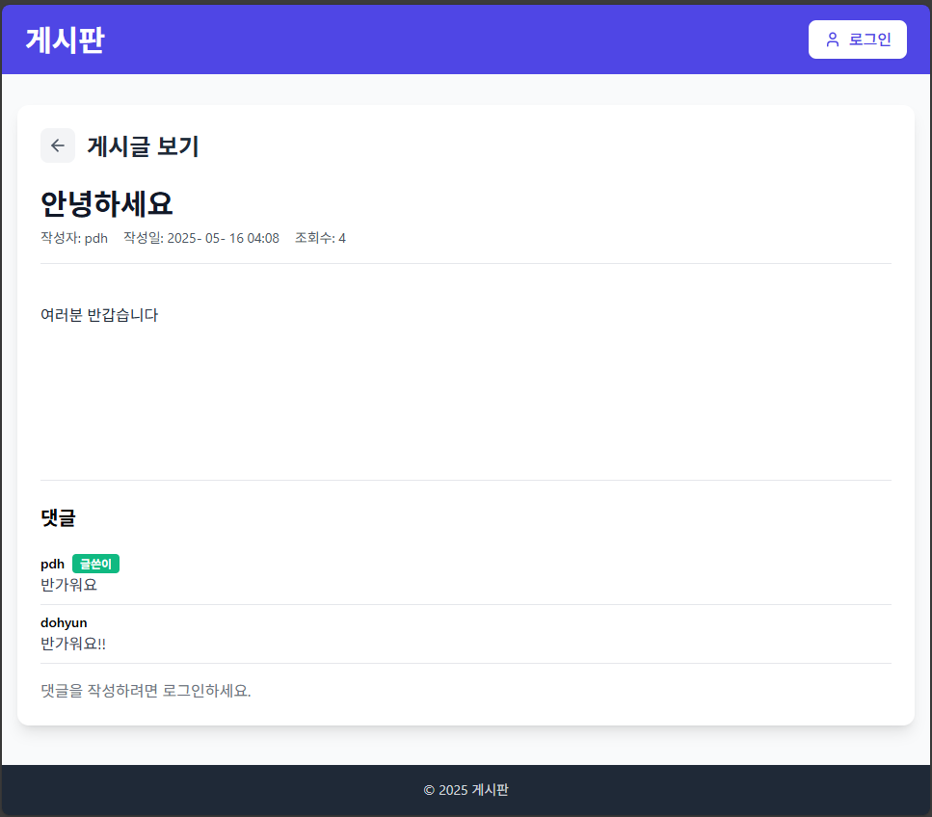
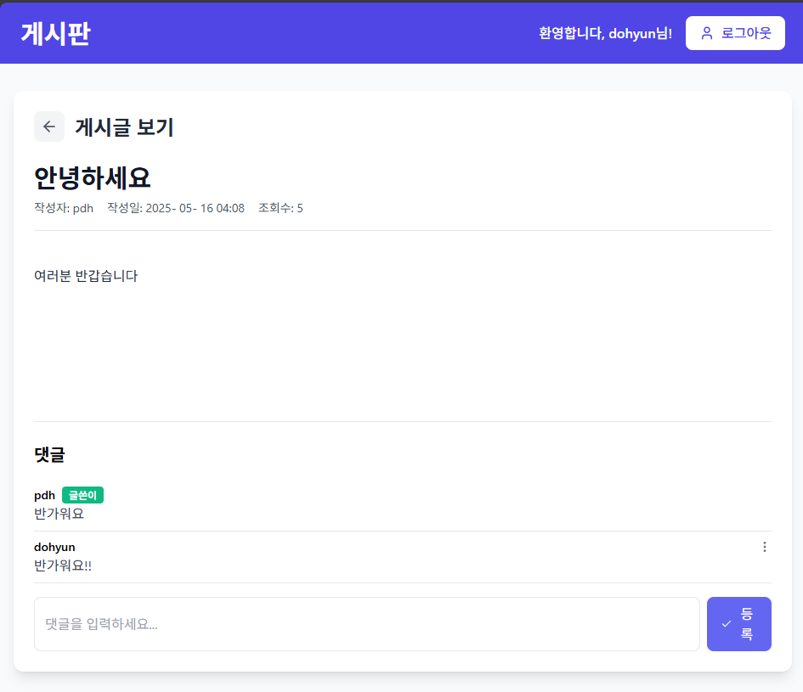
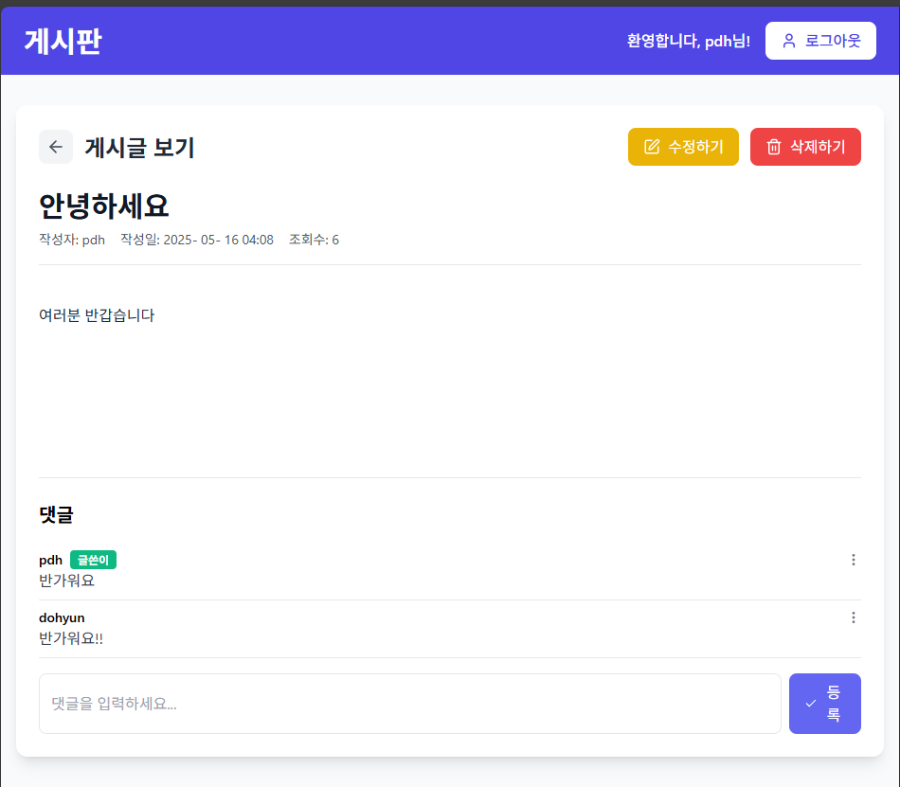
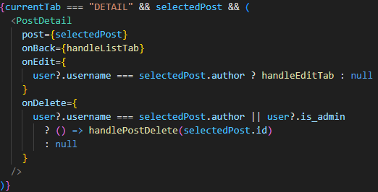
게시글 보기
onEdit와 onDelete로 권한 부여
댓글 작성 - 로그인 되었을 때만
게시물 수정 - 작성자만
게시물 삭제 - 작성자/관리자

Slide 28
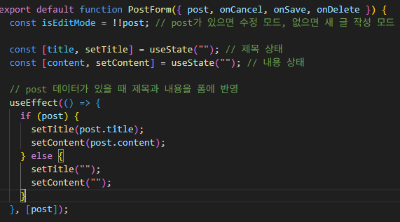
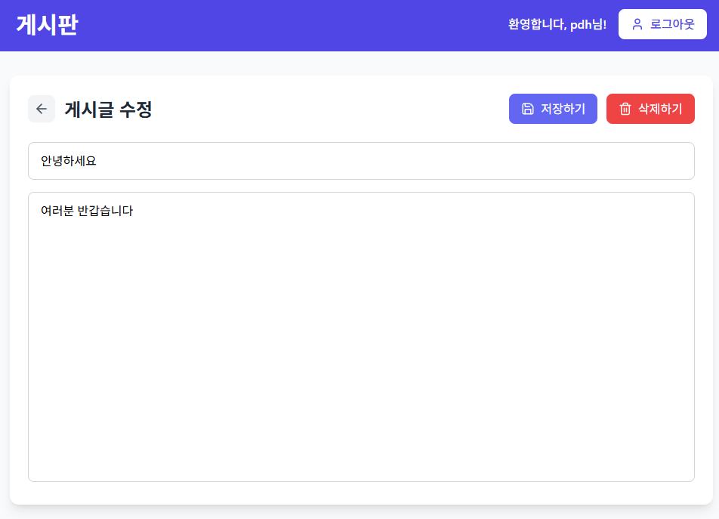
게시글 수정
이 컴포넌트는 PostForm입니다. 글을 새로 작성할 수도 있고, 기존 글을 수정할 수도 있습니다.
이를 위해 post가 전달되면 수정 모드, 없으면 새 글 작성 모드로 인식합니다.
입력창에서 사용하는 제목과 내용은 각각 상태 변수 title과 content로 관리합니다.
글 수정 모드일 때는 useEffect를 사용해서 기존 제목과 내용을 불러와 폼에 미리 채워줍니다.
반대로 새 글 작성이라면 빈칸으로 초기화됩니다.

Slide 29
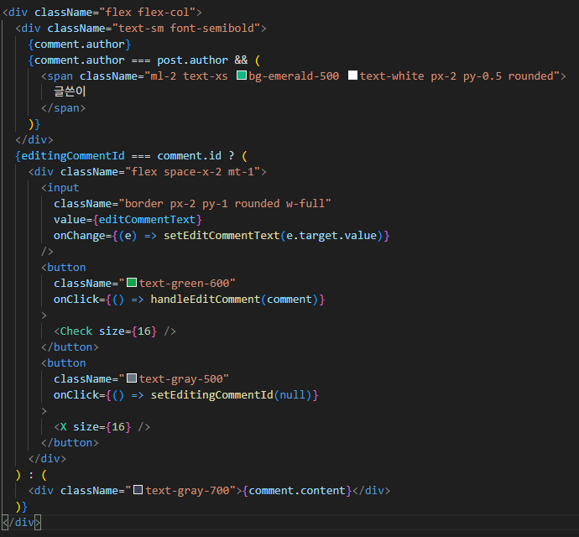
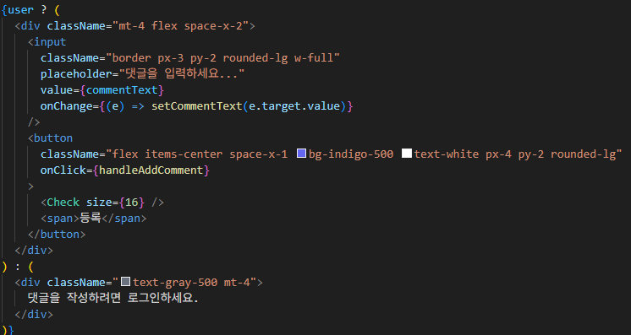
댓글
로그인 되었을 때만 댓글 작성이 가능
게시글 작성자가 댓글 작성자일 시 이름 옆에 글쓴이 표시

Slide 30
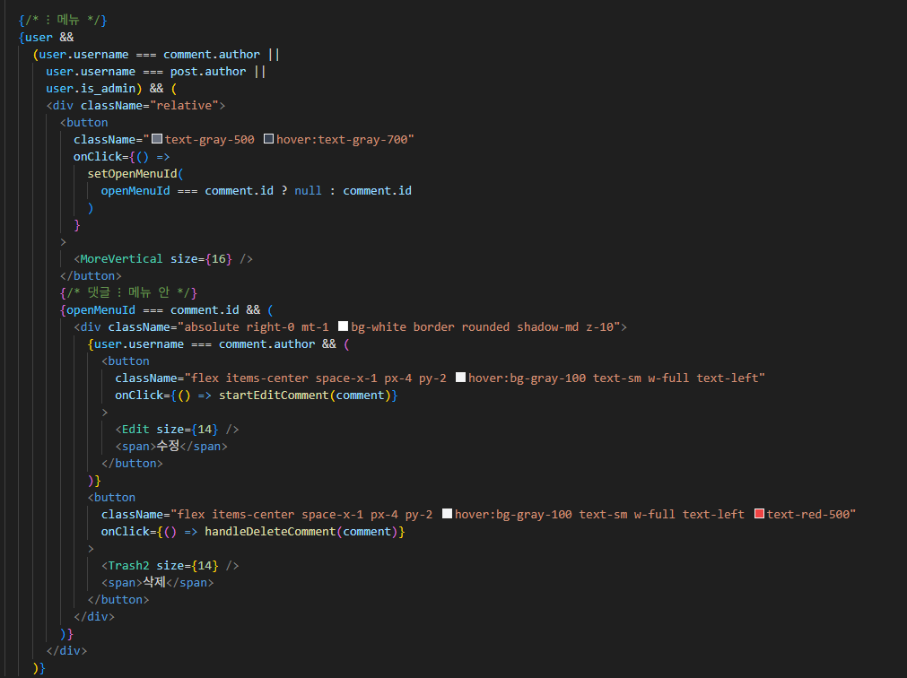
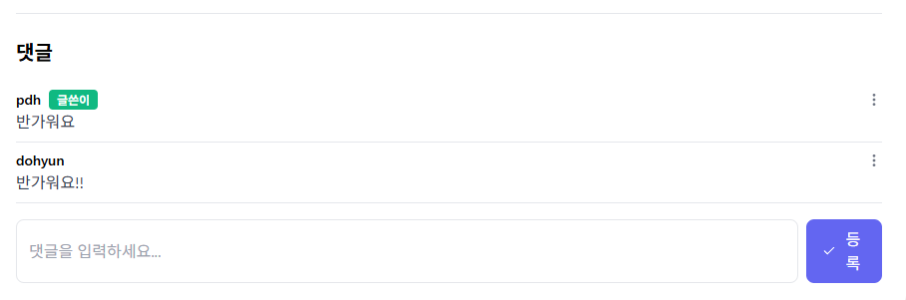
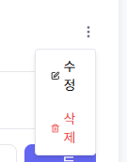

댓글
댓글 관리하기 위해 메뉴를 사용
권한 대상 | 댓글 수정 | 댓글 삭제
댓글 작성자 | ✅ | ✅
게시글 작성자 | ❌ | ✅
관리자 | ❌ | ✅

